Slide 1

Snow Family Co., LTD
Leading Games Business Company
서울시 금천구 가산동 60-21 IT미래타워 503 호
Tel : 010-4631-7403
E-mail: snowman@snowfamily.co.kr
http://www.snowfamily.co.kr

Slide 2
INTRODUCE

Slide 3


PROJECT INTRODUCE
게임명
Evil of Darkness
게임 장르
Action MORPG (Hack & Slash)
플랫폼
모바일 플랫폼, 안드로이드, IOS 지원
개발 환경
Unity 3D
특징
하드코어, 스킬룬, 대규모 길드전, 대규모 보스레이드
Notes:
게임 스펙/소개

Slide 4
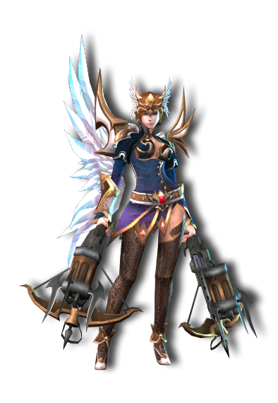
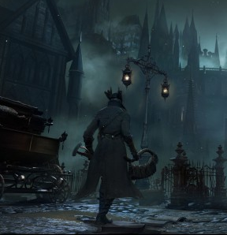
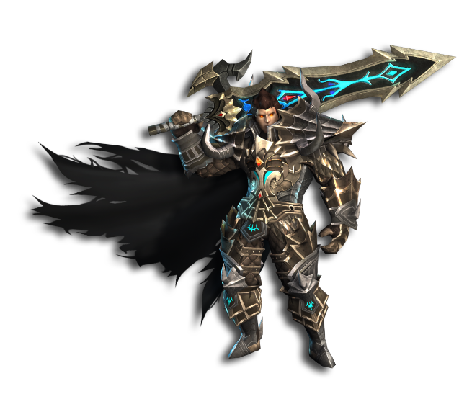
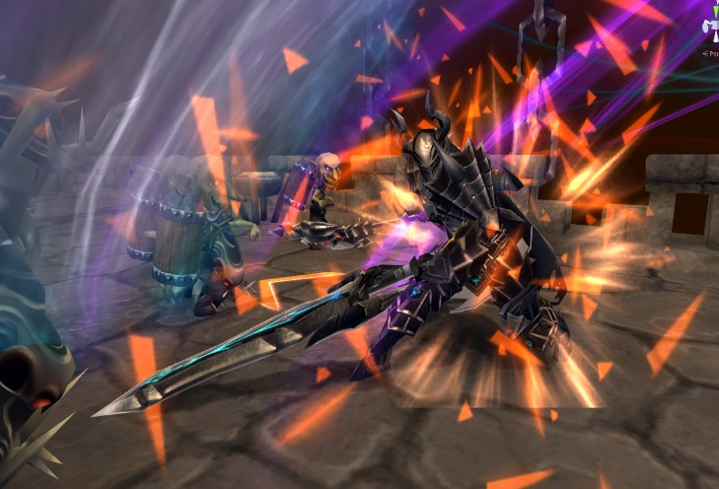
CONCEPT
다크 판타지 ■ 진정성있는 세계관으로 게임에 대한 몰입도를 높임 ■ 기존 RPG 유저에게 친숙한 중세시대를 배경으로 한 다양한 판타지 요소 구성 | 8등신 캐릭터 ■ 사람과 동일한 인체 비율로 다양한 캐릭터 꾸미기 가능 ■ 멋있고 섹시하고 이쁜캐릭터와 장비로 유져들의 소유욕 자극 | 스타일리쉬 액션 ■ 타 게임에서 보지못한 빠르고 역동적인 전투 액션 ■ 액션과 스킬 + 룬의 조합으로 지루하지 않은 액션을 제공
Notes:
컨셉 : 다크 판타지, 8등신 실사풍, 전직
메인 컨텐츠
캐릭터 : 전직
전투 : 보물찾기 맵
커뮤니티 : 복수와 공유

Slide 5
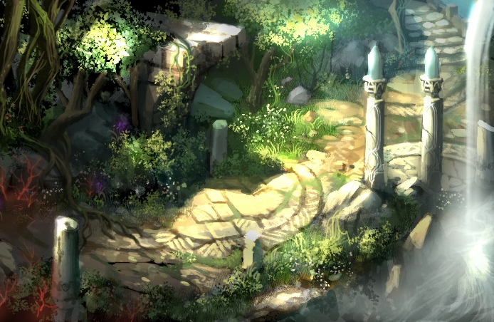
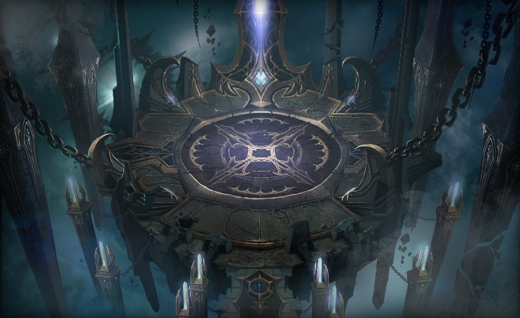
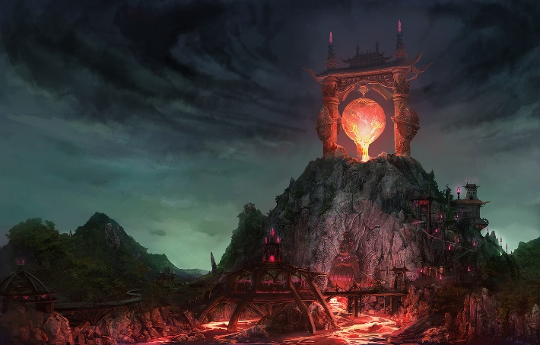
STORY - synopsis
평화로운 “아슬란” 대륙에 어느날 하늘에서 악마왕 “우라칸트”가 내려왔고 인류는 위기에 빠지게된다.
“멜황제”를 비롯한 각국의 동맹국들은 우라칸트를 물리치기 위해 힘을 합쳐 우라칸트를 물리친다.
마왕과의 전투과정에서 영생의 파편을 발견한 멜황제는 영생의 유혹에 못 이겨 파편을 이용해
영혼의 문을 연다.
영혼의 문에는 영생이 아닌 어둠과 악의군단이 기다리고 있었고 어둠에 물든 멜황제는
세상을 어둠으로 지배하기위해 차례차례 동맹국들을 점령해나가는데….
멜황제가 영혼의문을 연지 20년 세상은 마물의 소굴로 바뀌었고 많은 인류들은 목숨을 잃었다. 어둠에 물든 멜황제에 대항하는 3개의 국가가 힘들게 버티고 있다.
Notes:
정의가 사라진 먼 미래. (ex 고담시)
범죄를 퇴치하기 위해 조직된 연합.
연합은 잔인하게 범죄자를 소탕했고 그 해결책이 마음에 들지 않던 사람들은 범죄자들과 연합을 모두 한곳에 가둬둔다.
어둠을 흡수하여 강력해 진다.
불치병에 걸린 가족을 위해 영혼을 팔아버린 주인공 (기억상실 상태)
괴롭힌 주변인에게 복수를 위해 스스로 변해버린 주인공

Slide 6
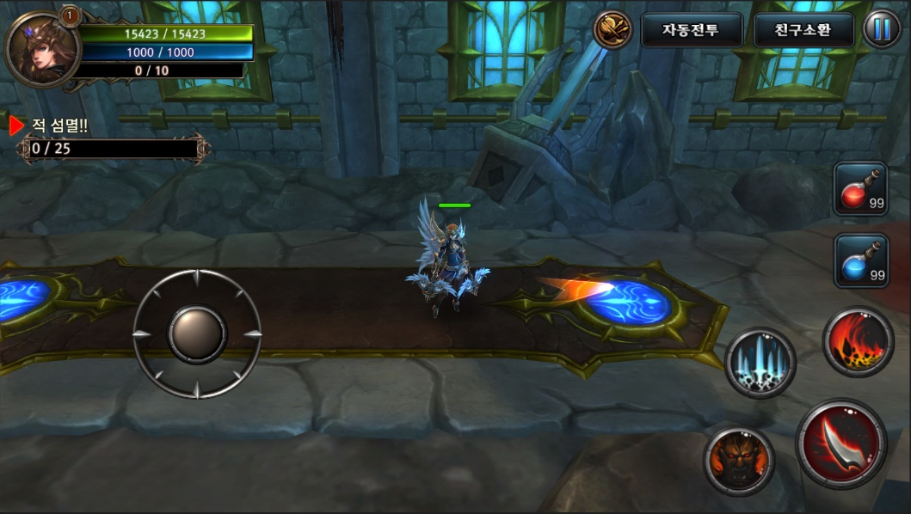
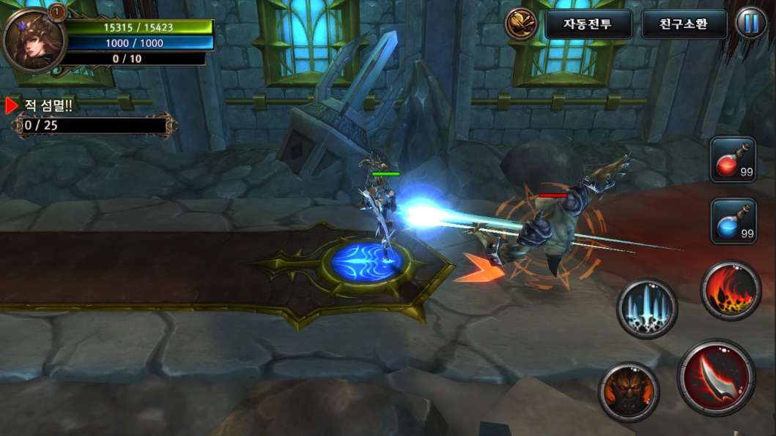
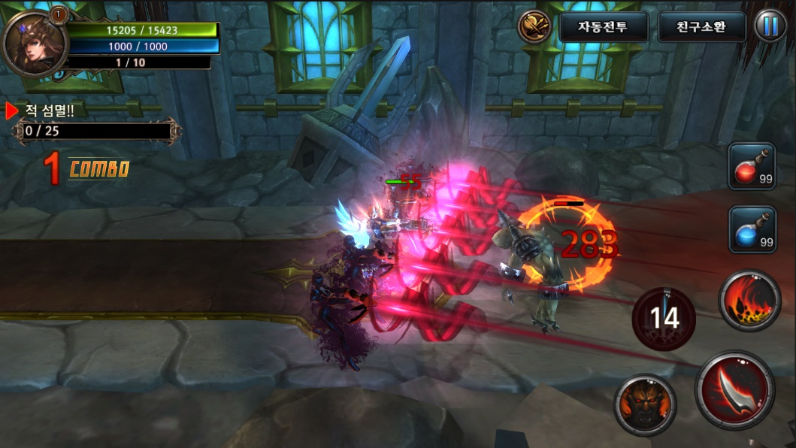
INTERFACE
게임 조작 방법
가상패드 : 캐릭터 이동
일반공격
스킬공격

Slide 7
ART WORK

Slide 8
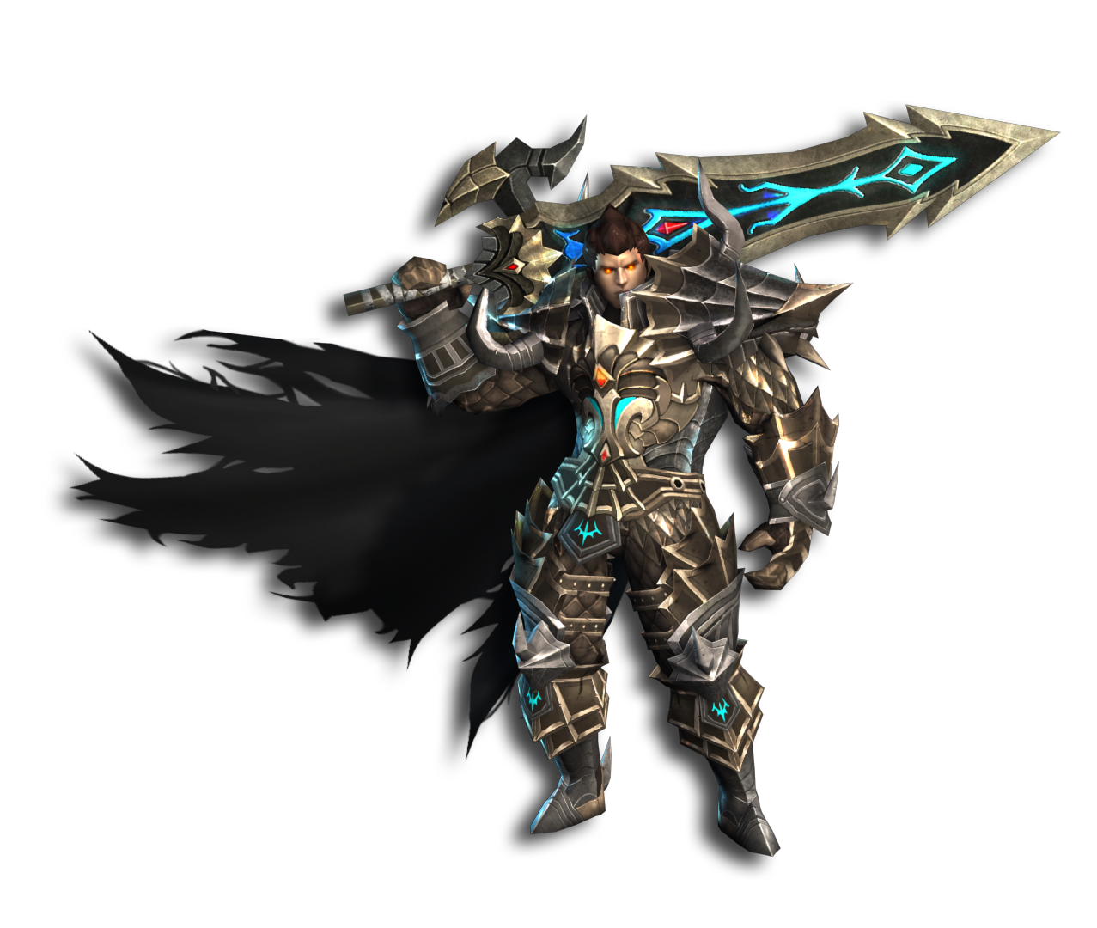
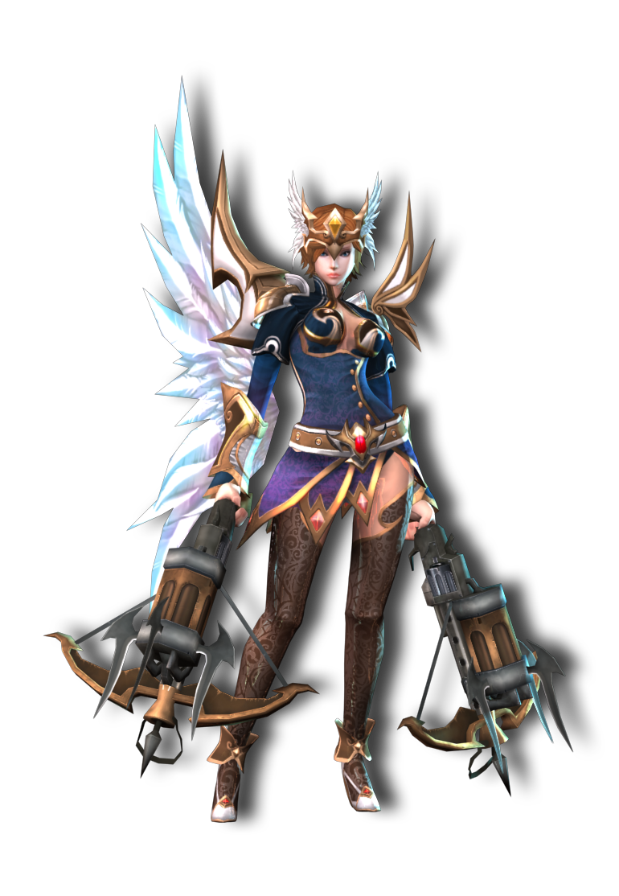
CHARACTER
전투성향에 따른 3종류 클래스 구성
■ 근접 전사 : 육중한 외형을 바탕으로 높은 체력과 강력한 파워 보유
■ 원거리 궁수 : 날렵한 체형으로 체력은 낮지만 빠른 공격속도 보유
■ 마법사 : 여리여리하여 보호본능을 일깨우는 외형이지만 강력한 광역스킬 보유
Notes:
캐릭터 구성

Slide 9

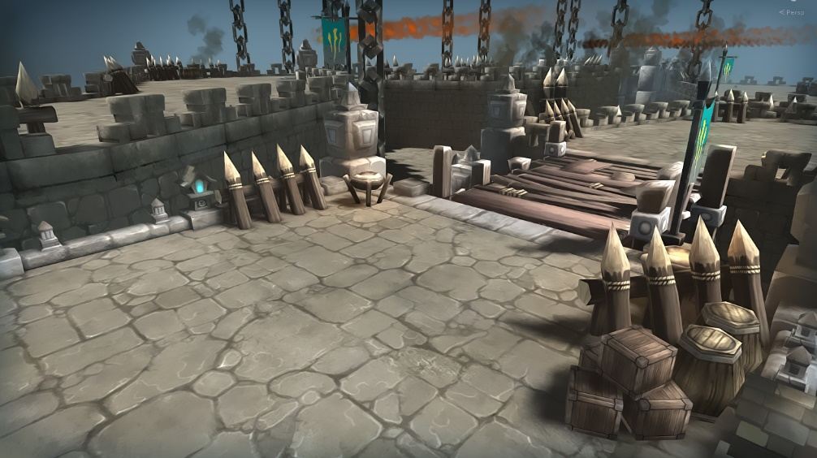


BACKGROUND
Act1. 이오리아 신전
Act2. 베히모스의 요새
Act3. 로아나프 성채
Act4. 지옥불 아그문트
Notes:
스테이지 구성

Slide 10
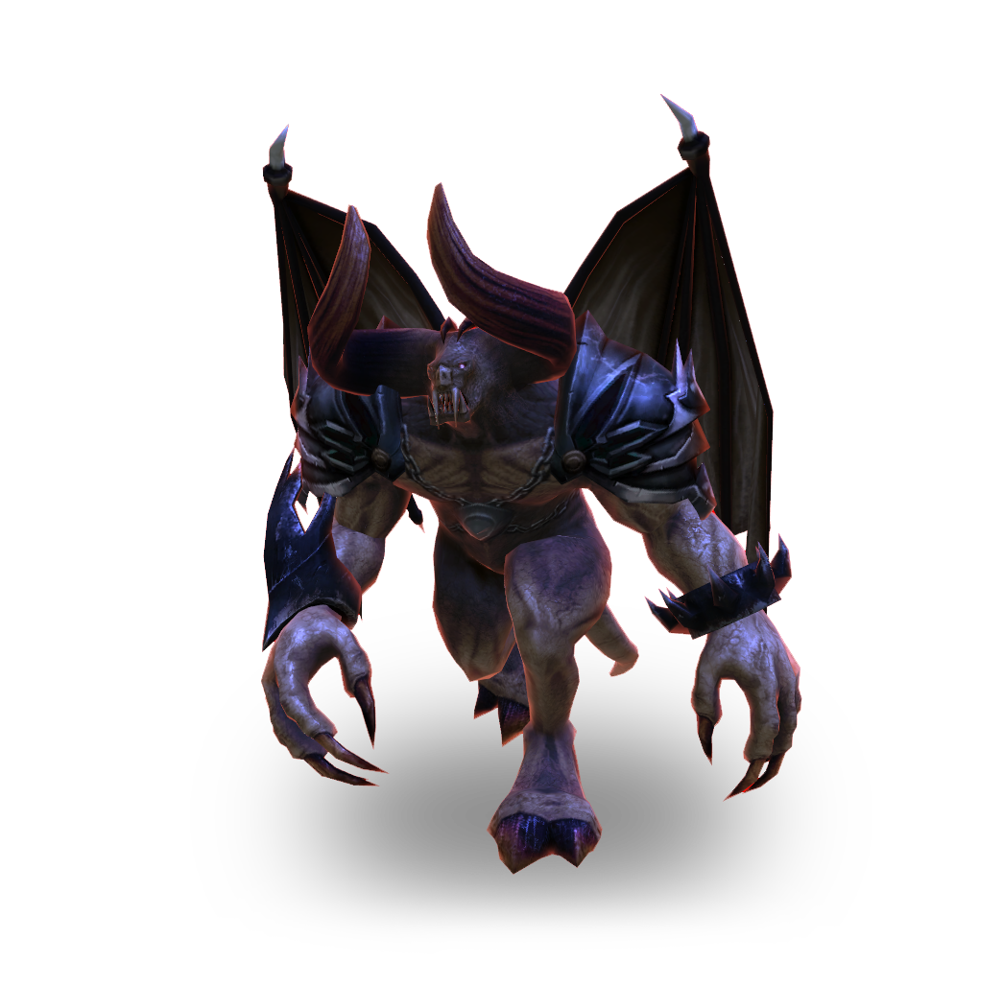
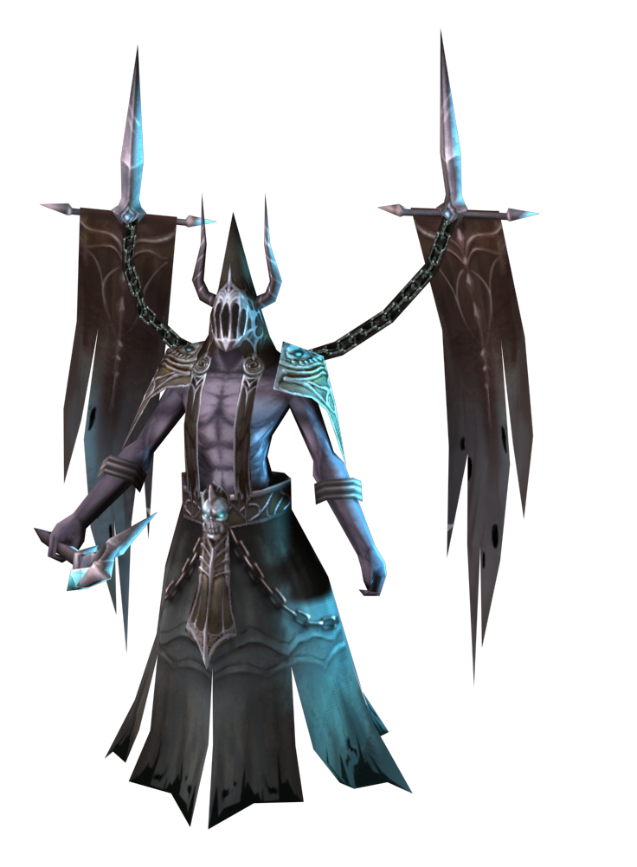
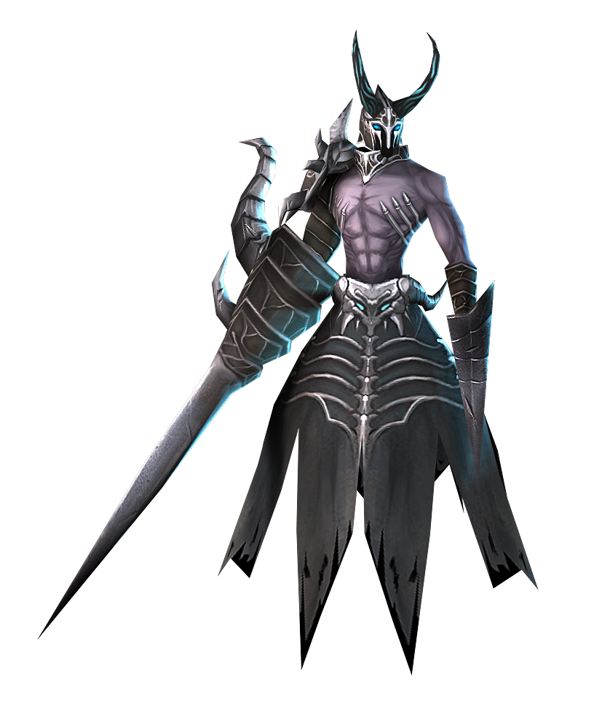
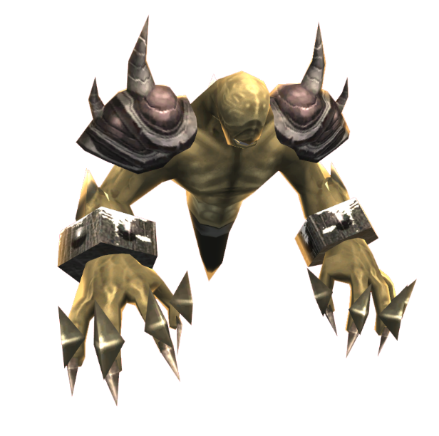
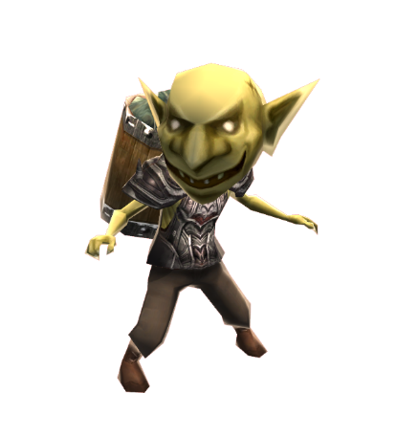
MONSTER
Notes:
몬스터 구성

Slide 11
CONTENTS

Slide 12
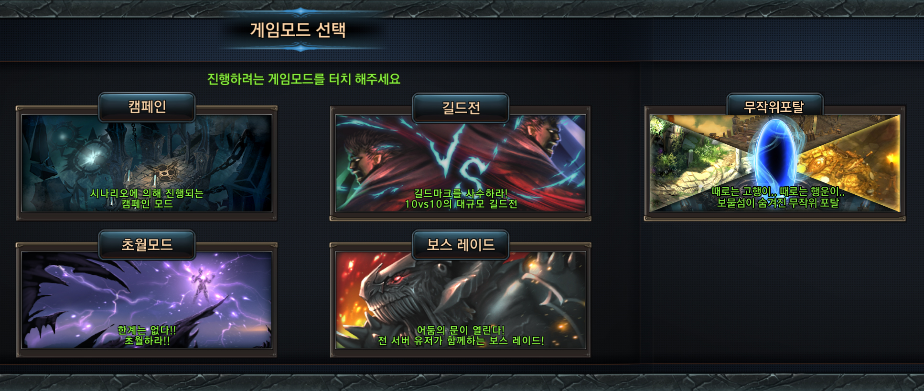
Notes:
스테이지 돌파

Slide 13
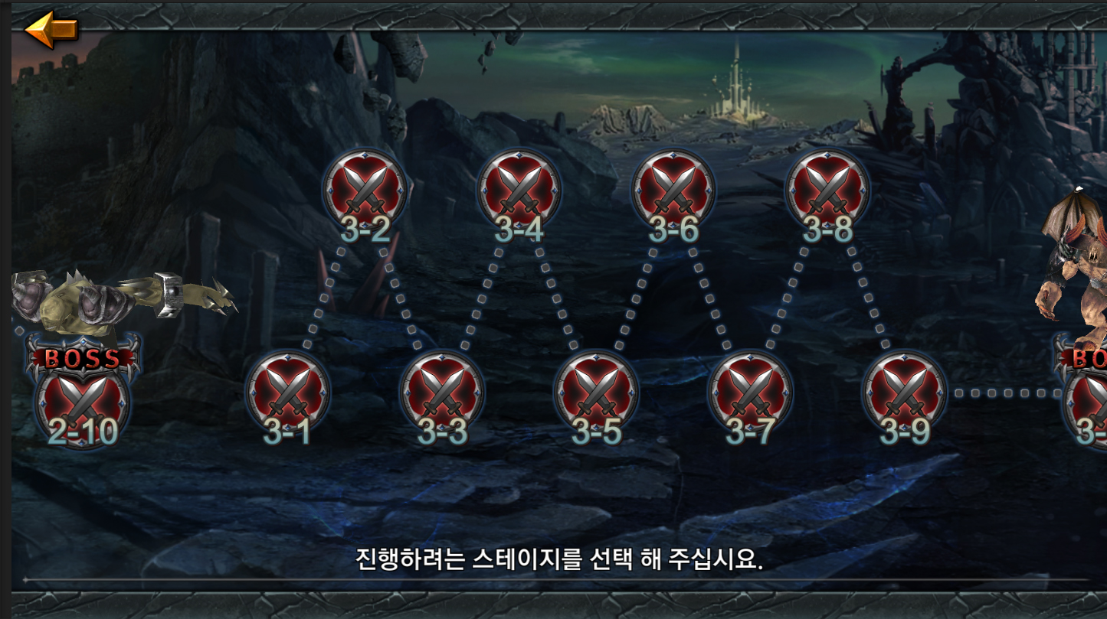
Story mode
■ 총 60개의 전투 지역 구성 (ACT 6 x Stage 10)
■ ACT별 중간보스/보스가 등장하며 화려한 연출/다양한 전투 패턴 구성
■ 전투 진행 상황에 따라 조건 만족 시 이벤트 발생

Slide 14
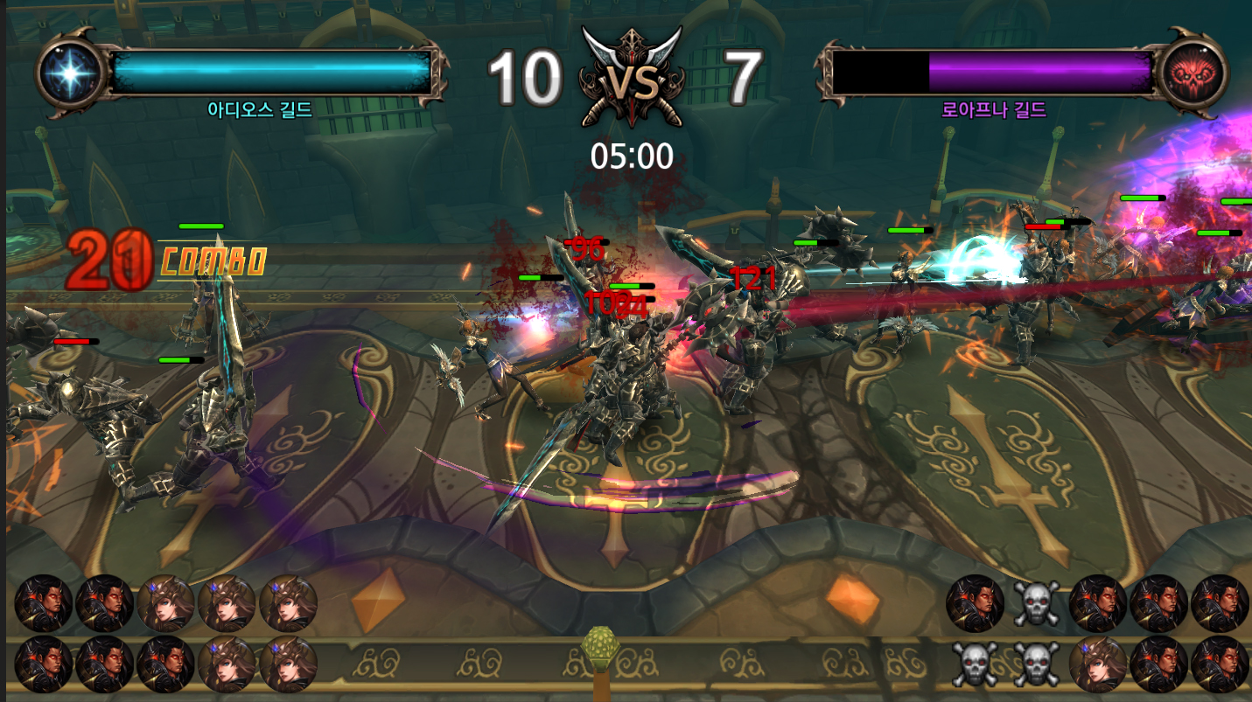

10 vs 10 Guild battle
■ 길드와 길드간의 대전
■ 승/패에 따라 점수를 획득 하며 누적 점수에 따른 순위 결정
■ 일/주 단위로 순위에 따른 특수 보상 획득

Slide 15
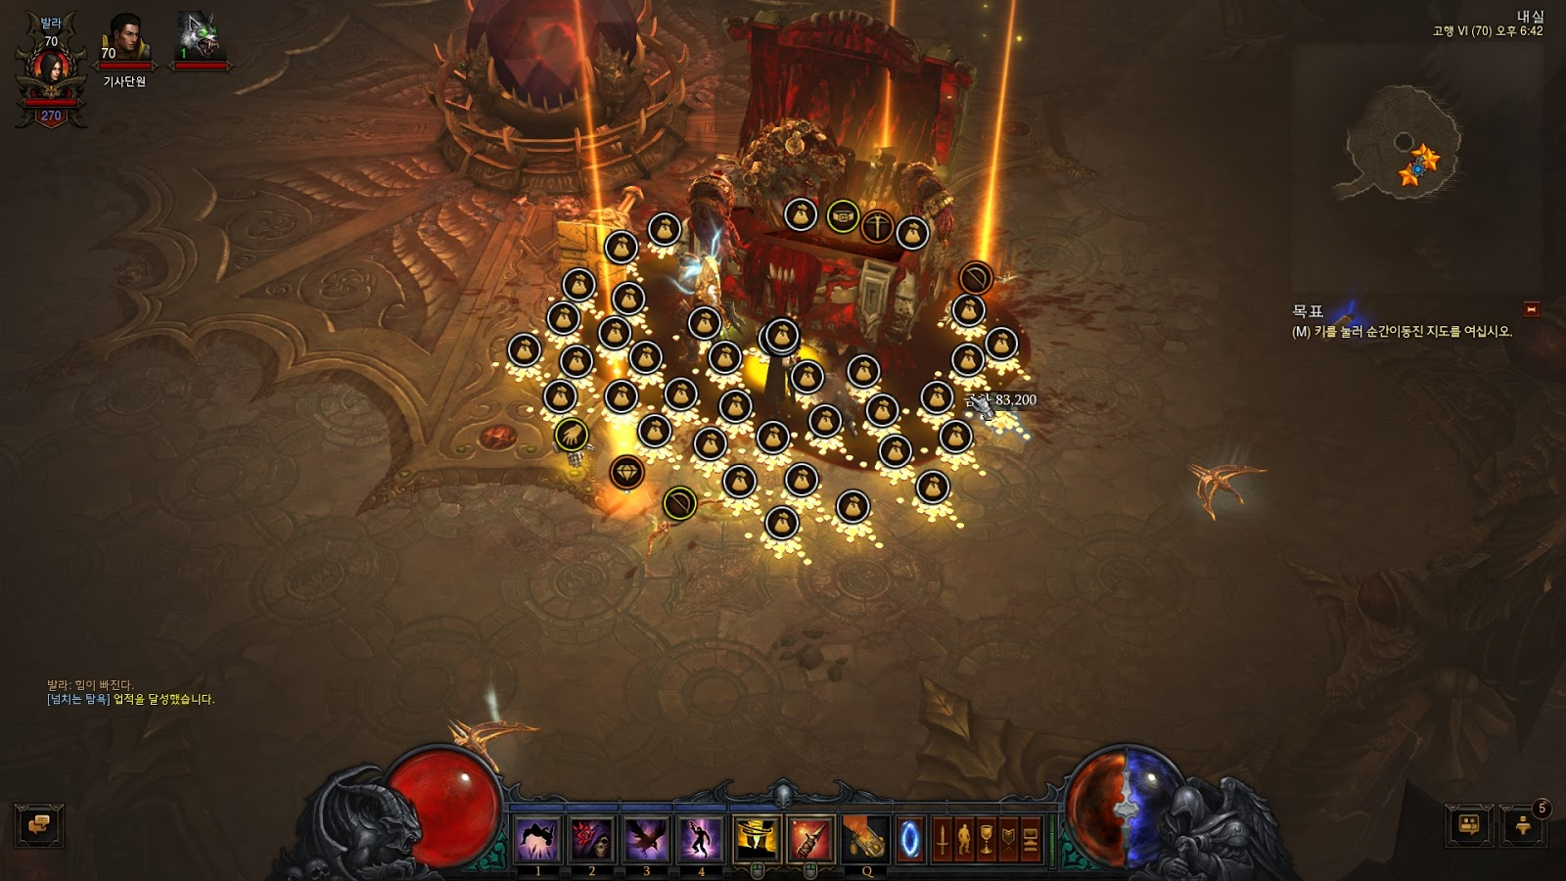
Random portal
■ 최대레벨 달성한 유져를 위한 무한 컨텐츠
■ 해당모드진입 시 존재하는 모든스테이지 중 1가지가 선택 몬스터 무작위 배치로 진입할때마다 색다른 재미를 줌
■ 일정확률로 보물섬에 진입되어 많은 재화/아이템을 보상받을 수 있다.
Ex) ‘디아블로’ 보물창고

Slide 16
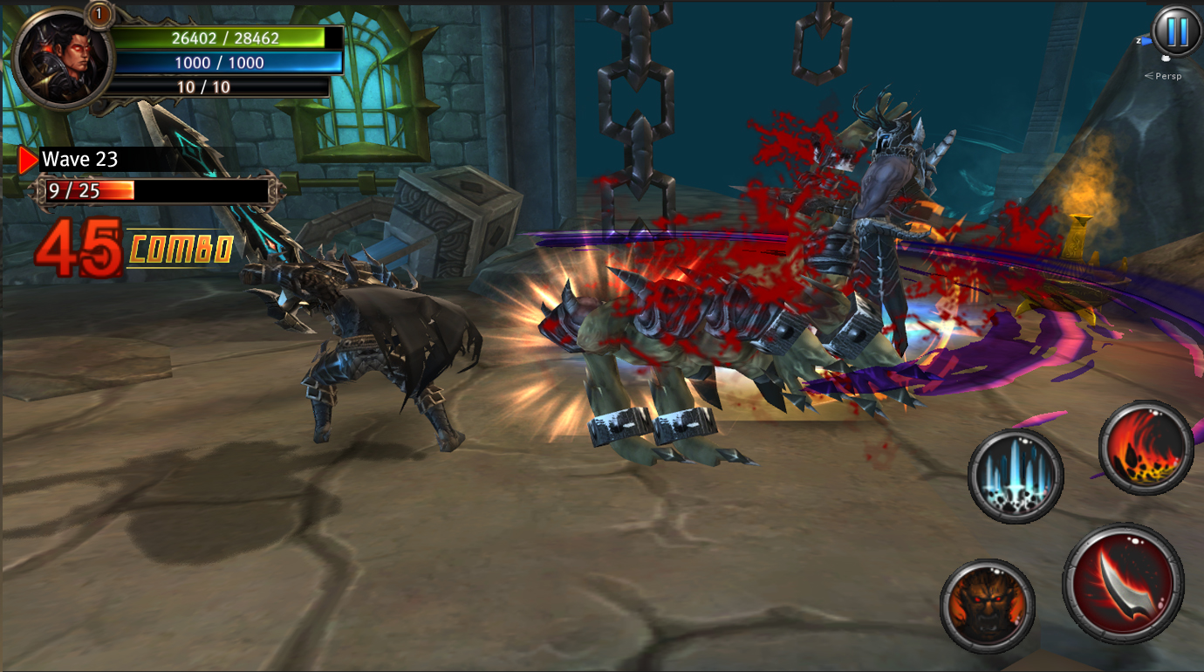
Transcend
■ 자신의 캐릭터가 얼마나 강하게 성장했는지 직접적으로 체험이 가능하다
■ 전방에서 몰려오는 몬스터를 wave 형태로 물리치는 형태
■ 진행된 최대 wave를 따져 주간랭킹이 주어지고 랭킹에 따른 보상이 주어진다.

Slide 17
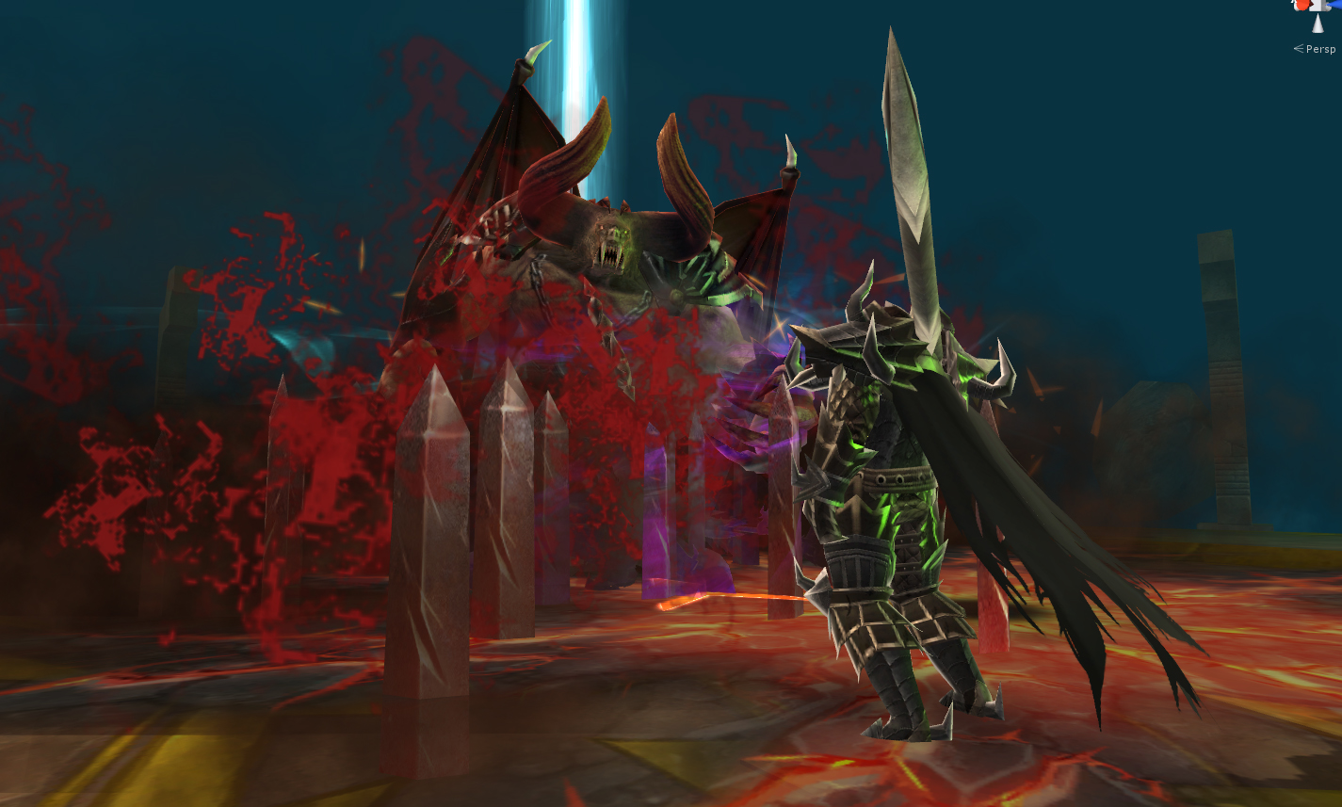
Boss raid
■ 서버유져 모두가 참여하는 보스 레이드
■ 하루 중 특정한 시간에 보스가 등장하고 해당시간대에 접속하여 입장
■ 전투 참여/진행 결과에 따라 이벤트 시간 종료 보상 차등 획득
Notes:
무작위 던전

Slide 18
SYSTEM

Slide 19
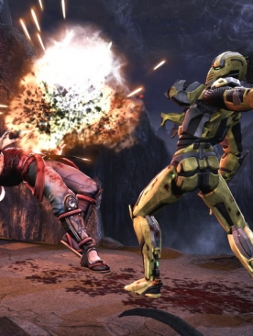
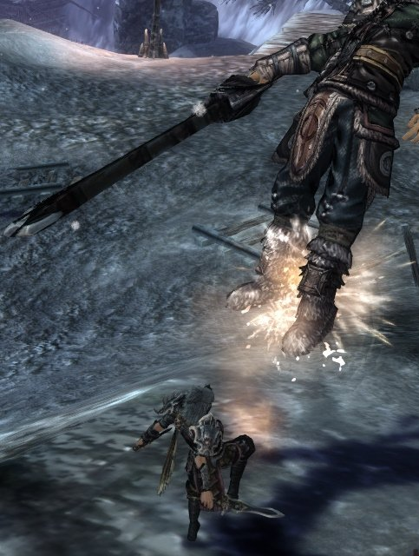
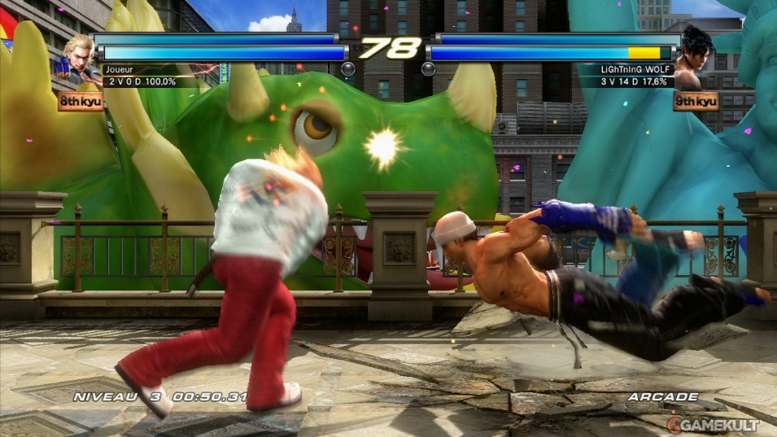
Air combo
■ 공중에 떠 있는 적을 일방적으로 연속 피격하는 전투 시스템
■ 유저에게 전투 컨트롤에 대한 재미와 다양한 공략 제공
■ 컨트롤에 따라 다양한 방법으로 전투 진행 가능
Notes:
공중 콤보

Slide 20
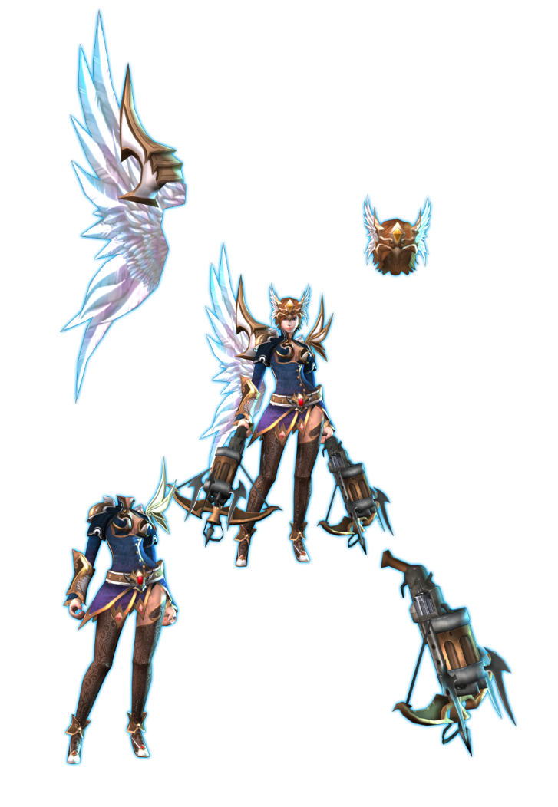
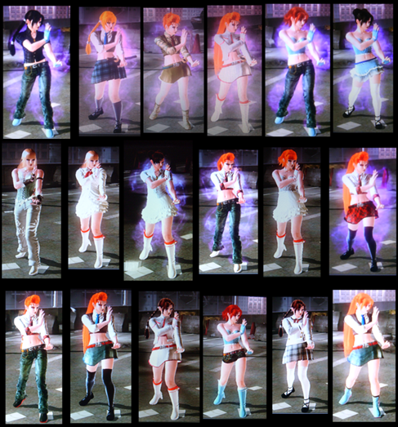
Parts system
■ 8등신 캐릭터를 이용한 커스터마이징
■ 4부위의 3D비주얼 아이템 교체 + 능력치상승 형태의 악세서리 아이템 4종
■ 착용하는 장비와 함께 변경되는 다양한 외형
장신구
투구
몸통
메인무기
Notes:
파츠 시스템
8등신 캐릭터를 이용한 커스터마이징
착용하는 장비와 함께 변경되는 다양한 외형
전직 클래스별 고유 파츠구성을 통해 클래스 특징 부각
(기존 리니지 등 다른 게임 참고 이미지 추가)

Slide 21


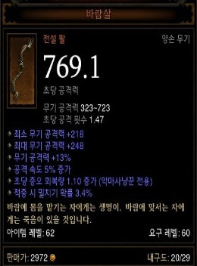
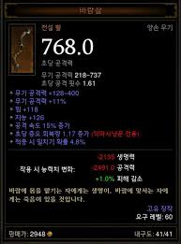
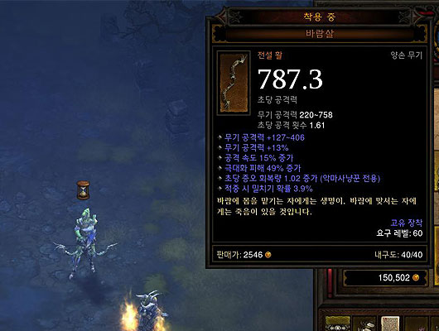
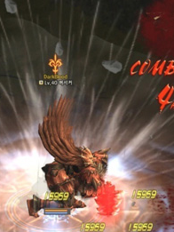
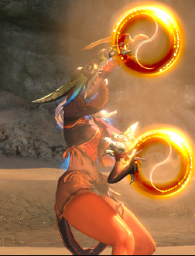
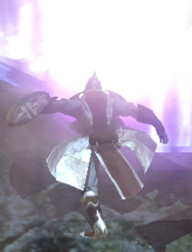
Item enchant ■ 아이템을 소모하여 아이템의 레벨 업그레이드 ■ 다양한 아이템 구성으로 지속적인 아이템 획득 요구 / 게임 플레이 및 유료 결제 유도
Item random option ■ 획득한 아이템의 다양한 옵션 부여 ■ 동일한 아이템도 다른 옵션을 보유함으로써 지속적인 아이템 획득(파밍) 동기부여
Skill ■ 레벨업과 동시에 획득되는 스킬 ■ 획득한 스킬은 즉시 사용 가능하며 다양한 룬을 통해 자신만의 스킬을 제작
Level 1
Level 1
Level 2
Notes:
복수

Slide 22

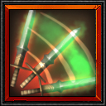
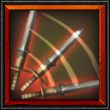

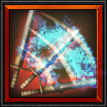

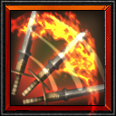
Skill Rune
■ 생성한 캐릭터를 지속적으로 성장시킬 동기 부여
■ 다양한 스킬룬으로 인한 무궁무진한 스킬조합으로 다양한 컨트롤 패턴을 제공하여 지루함을 덜어줌
■ 스킬조합에따라 시너지효과를 얻는 아이템도 달라짐으로 지속적인 아이템 파밍에도 도움을 줌
독이 깃든 강타
데미지 200%
5초간 독데미지 300%
오한의 강타
데미지 200%
2초간 상대방을 얼림
강타
데미지 200%
타오르는 강타
데미지 200%
추가 화염데미지 200%
Notes:
전직

Slide 23
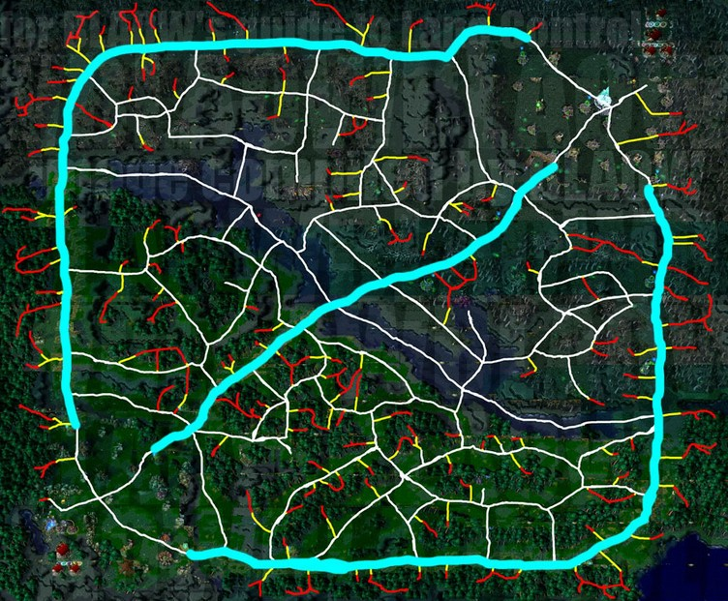
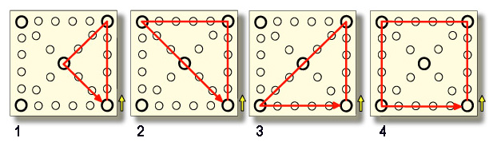
Different way
■‘윷놀이’에서 영감을 얻은 시스템
■ 시작 위치와 도착 위치는 동일하지만 유저 선택에 따라 다양한 방법으로 접근 가능
■ 이동 지역 중 이벤트(특수 몬스터/아이템)등을 배치하여 ＇보물찾기’의 재미부여
Notes:
다양한 길

Slide 24
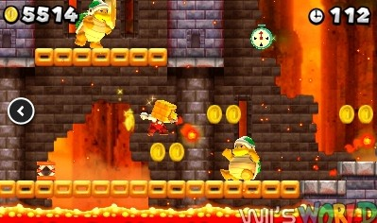
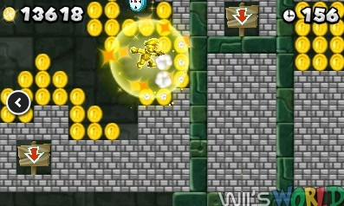
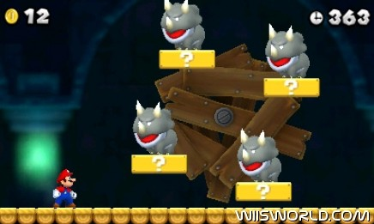
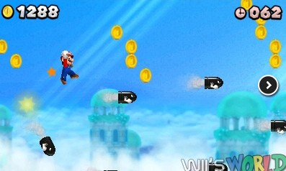
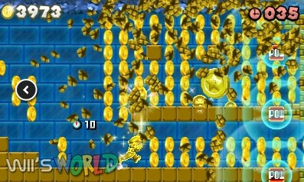
Hidden place
■ 게임 플레이 중 특수 지역을 이용한 숨겨진 지역 입장
■ [다양한 전투 루트] 시스템에 부가적인 재미 부각
■ 지역 위치는 매번 등장 시마다 달라지며 등장 몬스터/보상 모두 랜덤 구성
Notes:
다양한 길

Slide 25
BUSINESS MODEL

Slide 26
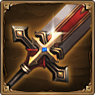

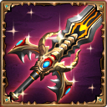










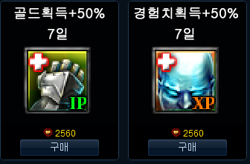
■ 아이템 교환권 - 아이템 교환권을 통해 사용하던 아이템을 상위 티어의 아이템으로 계승 ■ 고급 아이템 뽑기(가챠) - 고급아이템은 뽑기를 통해 손쉽게 획득 ■ 스킬룬 뽑기(가챠) - 고급룬은 뽑기를통해 손쉽게 획득 | 기타 기존 RPG 게임에서 사용되던 기본적인 시스템 ■ 던전 입장권 던전입장에 필요한 입장권 ■ 버프물약 셋트 게임을 더욱 안정적으로 플레이. ■ 아이템 / 스킬 강화 - 아이템과 스킬강화에 끊임없이 골드 소비 ■ 부스터 - 부스터를 통해 누구보다 빠르게 성장!
아이템 교환권 2.99$
고급 방어구3.99$
고급 반지3.99$
고급 무기3.99$
고급 달룬2.99$
고급 태양룬2.99$
고급 별룬2.99$
Notes:
전직 클래스 별 아이템 구성,
전직을 하면 해당 클래스 전용 아이템을 구입해야 한다.
다양한 세트 아이템 구성, 클래스 전용 장비. 아이템 획득 갈구
전직 되돌리기, 클래스 제한 해제,
(뽑기, 부활, 경험치 증가)

Slide 27
DIFFERENT

Slide 28
• 모바일 게임 개발/서비스 경험 보유
(가디언스 리그)
• 단순 수집 게임과 차별화된
정통 캐릭터 육성 RPG
• 스킬룬을 통한 지속적인 파밍/성장
• 과도하게 출시되고 있는 RPG 장르 게임
• 유저들의 신규 RPG에 대한 거부감 표출
• 선점된 RPG 게임의 장기 인기 유지
• 타 게임 개발사에 비해 낮은 인지도
S
W
• 정통 RPG를 선호하는 유저 공략
• 다크 판타지,스킬룬 등
기존 게임과 차별화된 게임 컨셉
• 8등신 캐릭터/다양한 파츠를 통한
세밀한 꾸미기
• 전직을 활용한 다양한 클래스 육성
• 지속적인 RPG 게임 장르 게임 출시
• 국내 게임 정책으로 인한
대한민국 게임 시장 경기 침체
• 변화가 느린 국내 RPG 시장
• 개발 완료 후 서비스 여부 불투명
O
T
Notes:
콜렉션 게임 x
생성한 캐릭터를 지속적으로 성장시킴으로써 캐릭터=유저 동질감 형성
전직으로 인한 게임 플레이 동기부여

Slide 29
SCHEDULE

Slide 30
2014/09 | 2014/11 | 2014/12 | 2015/01 | 2015/02 | 2015/04 | 2015/12
Kick Off
Prototype
• 기반 시스템 구축
(컨셉 기반 리소스 제작/게임 플레이 버전 개발)
LAUNCHING
Basic Contents
• 런칭 기본 스펙 구현 (전투지역 60종, 몬스터 40종, 전직 클래스 8종 이상 등)
• 기본 시스템 개발, 게임 서비스 준비 완료 (서버 동기화, 커뮤니티, 전투-시스템, 스테이지, 몬스터- 등)
Update Contents
• 신규 캐릭터, 전직 클래스, 스테이지 등

Slide 31
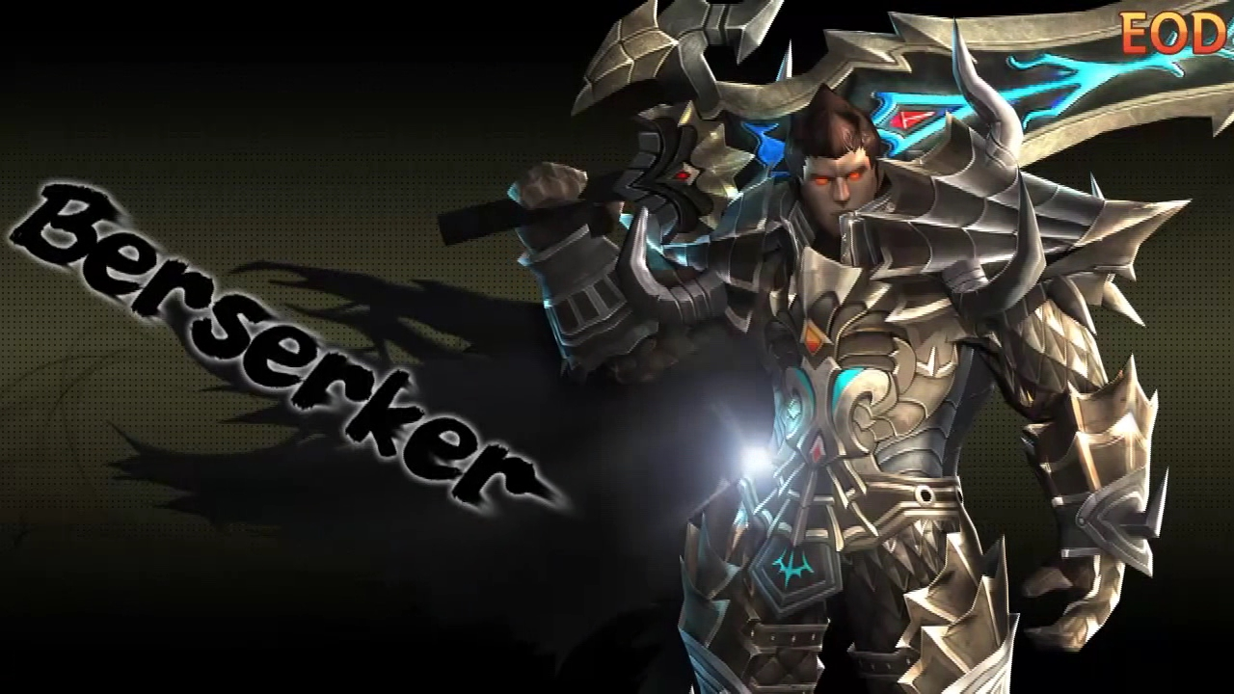

Slide 32





Slide 33





Slide 34





